Slide 1
Причины изменения состояния технических систем
Надежность технических систем и техногенный риск
Мойзес Б.Б., доцент ОКД
2025

Slide 2
Причины изменения состояния технических систем
Показатели надежности зависят от условий эксплуатации ТС и от режимов ее работы – ТС воспринимает воздействия от окружающей среды (ОС) и от осуществляемых ею рабочих процессов (РП).
Окружающая среда
Изменение состояния ТС
Изменение значений технических характеристик
Энергия ОС
Процессы в ТС
Отказ
Техническая система
Энергия РП
Полезная работа
Определение и изучение закономерностей изменения свойств и состояния материалов при эксплуатации ТС
механическая;
тепловая;
химическая;
электромагнитная;
…
Основа повышения надежности ТС при эксплуатации
Рис. 1. Схема изменения технического состояния

Slide 3
Причины изменения состояния технических систем
Нагружение элементов ТС при эксплуатации
Нагружение – процесс воздействия нагрузок на конструктивные элементы ТС в процессе эксплуатации.
Наиболее распространенные виды нагружений:
силовое;
тепловое;
коррозионное*.
*Стандарт ISO 12944-2

Slide 4
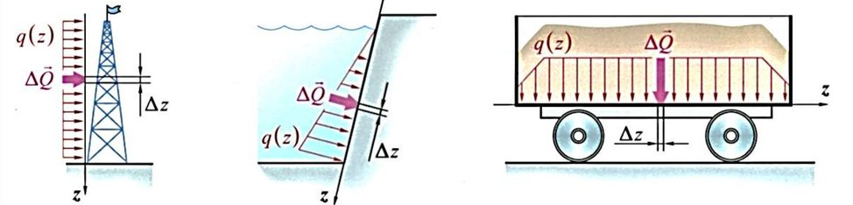
Причины изменения состояния технических систем
Силовое нагружение
Силовая нагрузка – воздействие в процессе эксплуатации на конструкцию внешней силы, вызывающей в материале соответствующее противодействие. В число внешних сил входят и силы реакции связей.
Внешнее проявление – изменение формы детали, т.е. ее деформация (растяжение, изгиб, кручение и др.).
Рис. 1. Примеры распределенного силового нагружения

Slide 5
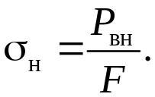
Причины изменения состояния технических систем
Количественная оценка силового нагружения – напряжение:
Р_{вн}
Р
где Р_{вн} – внутренняя сила сопротивления в сечении элемента конструкции;
F – площадь сечения элемента
Рис. 2. Силовое нагружение сосредоточенной силой
Основные причины:
колебательный характер механических процессов при работе элементов ТС, например, двигателей;
динамический характер работы ТС (выход на рабочие режимы, торможение, остановка/останов);
воздействие окружающей среды;
возникновение вибрационных нагрузок, возрастающих с ухудшением технического состояния машин в процессе эксплуатации и др.

Slide 6
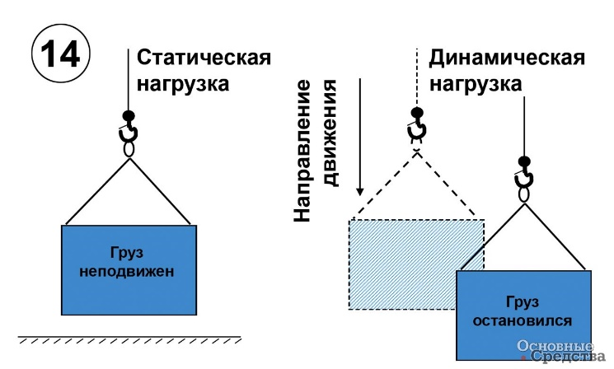
Причины изменения состояния технических систем
В зависимости от характера изменения этих сил во времени различают два режима силового нагружения:
статический
динамический
Статический режим – элементы конструкции работают в условиях относительно постоянной во времени эксплуатационной нагрузки.
Динамический режим – действующая на конструктивный элемент
нагрузка изменяется во времени.
Виды динамических нагрузок:
монотонные;
циклические;
ударные (кратковременное взаимодействие тел).
а
б
Рис. 3. Виды силового нагружения:
а – статическое;
б – динамическое монотонное

Slide 7
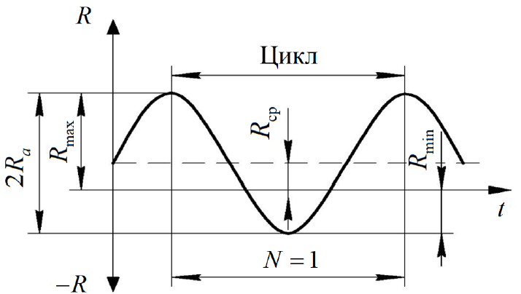
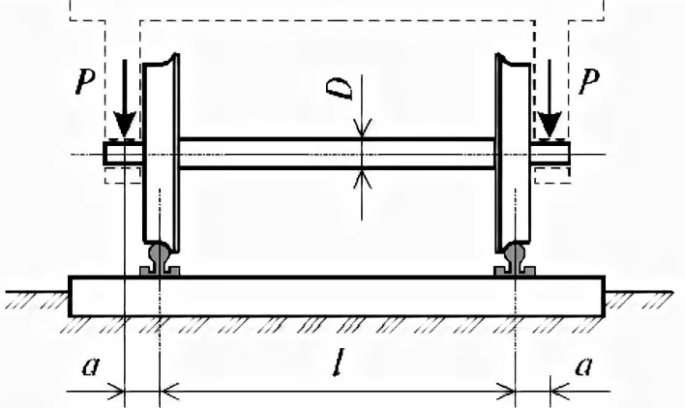
Причины изменения состояния технических систем
Циклический режим нагружения – воздействие на элемент конструкции, при котором изменение силовой нагрузки носит периодический характер
Рис. 4. Схема циклического нагружения:
R_{max}, R_{min} – максимальная и минимальная амплитуды нагрузки в цикле; R_{ср} – средняя амплитуда нагрузки в цикле; R_{а} – амплитуда цикла
Рис. 5. Пример циклического нагружения

Slide 8
Причины изменения состояния технических систем
Долговечность (ресурс, срок службы) деталей, работающих в условиях повторных переменных нагружений, определяется характеристиками выносливости.
Выносливость – способность металла выдерживать переменные напряжения длительное время без разрушения.
Критерии оценки:
предел выносливости (усталости);
число циклов нагружения до наступления разрушения.
Предел выносливости – это максимальное напряжение, при котором металл образца не разрушается после бесконечного или заданного числа циклов нагружения.

Slide 9
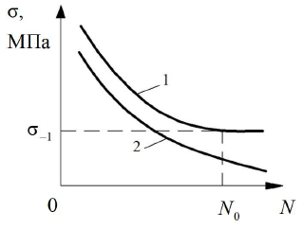
Причины изменения состояния технических систем
С уменьшением напряжения σ количество циклов N до разрушения образца возрастает.
При определенном значении напряжения образец может проработать без разрушения большое количеств циклов нагружения – физический предел выносливости σ_{–1}.
При отсутствии параллельного участка (для цветных металлов и их сплавов) определяют ограниченный предел выносливости, соответствующий заданному базовому числу циклов.
Для цветных металлов и сплавов базовое число циклов принимается N₀ = 10⁸.
Рис. 6. Кривая выносливости:
1 – сталей, 2 – цветных металлов
N₀ – базовое число циклов

Slide 10
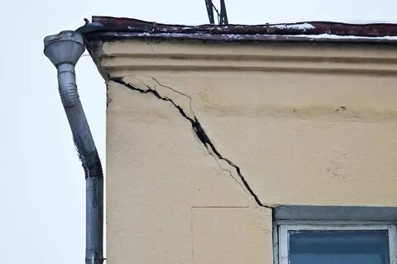
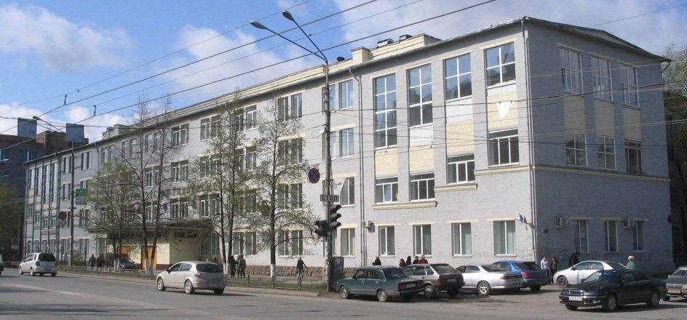
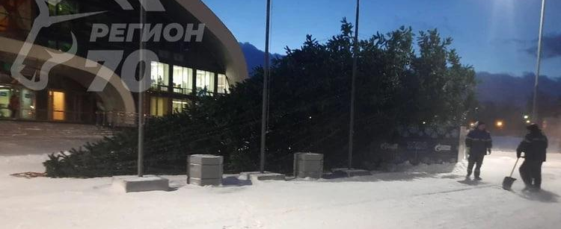
Причины изменения состояния технических систем
Рис. 7. Примеры разрушений под действием механической энергии

Slide 11
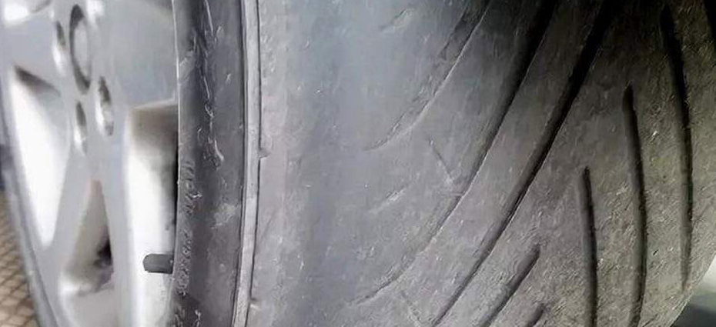
Причины изменения состояния технических систем
Часто встречающиеся отказы
 | Вид отказа | Основные причины отказа
1 | Износ и нарушение условий трения | Повышенные давления из-за неравномерного распределения нагрузки вследствие перекосов и деформации трущихся поверхностей, значительные вибрационные нагрузки, нарушение условий приработки, недостаточное количество смазочного материала, повышенная температура, попадание посторонних частиц и продуктов изнашивания в зону трения.
Рис. 8. Пример воздействия сил трения

Slide 12
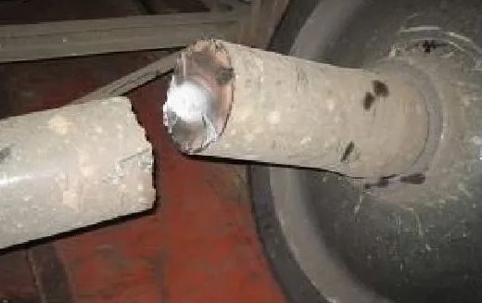
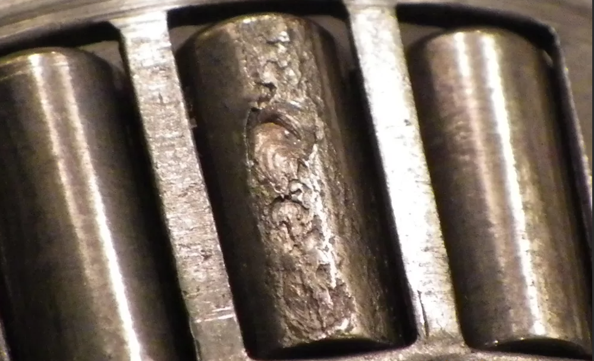
Причины изменения состояния технических систем
 | Вид отказа | Основные причины отказа
2 | Недостаточная прочность
2.1 | По критериям статической прочности | Превышение расчетного уровня действующей на деталь нагрузки, дефекты материала, в результате термообработки, обработки давлением и др.
2.2 | По критериям цикловой усталости | Наличие концентратов напряжения (пазы, резьбы и т.д.), собственные колебания, нарушения технологии, динамические нагрузки в подвижных узлах и др.
Рис. 9. Примеры усталостного разрушения:
а – колесной пары;
б – роликов подшипника
а б

Slide 13
Причины изменения состояния технических систем
 | Вид отказа | Основные причины отказа
3 | Недопустимые деформации | Силовые и термические воздействие, неравномерное распределение нагрузок (перекос и другие погрешности сборки), низкая жесткость деталей, длительные термические воздействия.
4 | Старение материалов | Внешние воздействия, химические н структурные неоднородности, трещины, поверхностно-активные вещества, динамические нагрузки и др. факторы.
5 | Нарушение нормальных условий функционирования | Изменение регулировок и центровок, нарушение крепления и соединения отдельных деталей, не предусмотренные контакты отдельных деталей
6 | Неправильное назначение допусков | Увеличенная шероховатость и волнистость поверхности, повышенные отклонения расположения и формы, неоптимальные значения зазоров и т.д.

Slide 14


Причины изменения состояния технических систем
Тепловое нагружение
Тепловая нагрузка – контакт с источниками тепла:
внутренними (двигатели, генераторы, тормоза и т.д.) – местный нагрев;
внешними (аэродинамический нагрев, солнечное тепло) – нагрев конструкции в целом.
Линейное расширение
k_{т} – коэффициент линейного расширения материала;
ΔТ – перепад температур при нагревании;
l – первоначальная длина конструктивного элемента.
l
Δl
а
Напряжение
Е – модуль продольной упругости материала
l
б
Рис. 10. Деформация элементов – конструктивно:
а –свободного (возможность линейного расширения); б – зажатого (невозможности теплового расширения )

Slide 15
Причины изменения состояния технических систем
Разница температур в отдельных точках конструкции
Отсутствие для большинства элементов возможности свободно удлиняться/укорачиваться
Температурные напряжения
Существенное снижение прочности конструкции
Тепловые нагрузки могут рассматривать как динамическими, изменяющимися во времени.
Пример: в процессе разгона и торможения за счет теплового воздействия в конструкции могут возникнуть знакопеременные циклы напряжений большой амплитуды, что определяет термическую усталость конструкции.

Slide 16
Причины изменения состояния технических систем
Воздействие тепла:
изменяется структура материала;
возникают механические напряжения;
меняется форма элементов конструкции;
нарушение режимов эксплуатации, заклинивание.

Slide 17
Причины изменения состояния технических систем
Коррозионное нагружение
Коррозионное нагружение – воздействие влажности:
атмосферное:
вне помещений;
внутри помещений;
при погружении:
в пресную воду;
в морскую или соленую воду;
в землю.

Slide 18
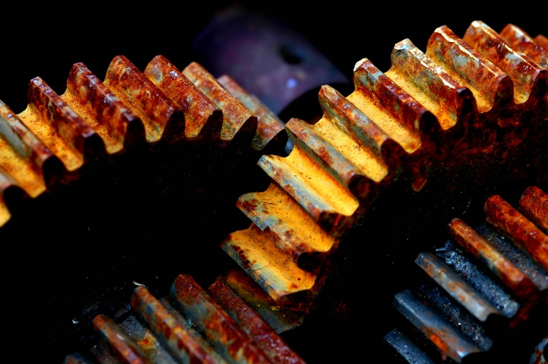
Причины изменения состояния технических систем
Коррозия – разрушение металлов вследствие их химического или электрохимического взаимодействия с коррозионной средой.
В результате часть металла конструктивных элементов растворяется или переходит в ионное состояние с образованием окислов и солей.
Способность металла сопротивляться коррозионному воздействию внешней среды называется коррозионной стойкостью.
Коррозия металла – один из наиболее опасных видов разрушения конструктивных элементов машин.
Рис. 11. Фотография коррозии

Slide 19
Причины изменения состояния технических систем
Ежегодно прямые потери от коррозии составляют 10 % всего выплавляемого металла. При этом, несмотря на огромные средства, выделяемые для борьбы с коррозией, общие убытки от нее непрерывно растут.
Коррозия оказывает существенное влияние на другие физические процессы.
Как правило, коррозия ускоряет процессы изнашивания, усталостного разрушения, снижает сопротивляемость материала пластическому деформированию.

Slide 20
Причины изменения состояния технических систем
В зависимости от вида нагружения в деталях ТС возникают различные эксплуатационные повреждения:
изнашивание;
пластическая деформация;
повреждения при ударах;
усталость материала;
старение;
…
В начале эксплуатации энергия сопротивления материала превышает эксплуатационное нагружение.
Под действием эксплуатационных нагрузок происходит накопление повреждений в материале детали.
При превышении энергии эксплуатационного нагружения сопротивления материала элемент конструкции теряет работоспособность.

Slide 21
Причины изменения состояния технических систем
Трение и изнашивание деталей
Трение – явление сопротивления относительному перемещению, возникающее между двумя телами в зонах соприкосновения поверхностей по касательным к ним.
В зависимости от наличия и характера движения различают:
трение покоя – трение двух тел до их перехода к относительному движению;
трение движения – трение двух тел, находящихся в относительном движении:
  скольжения;
  качения.

Slide 22
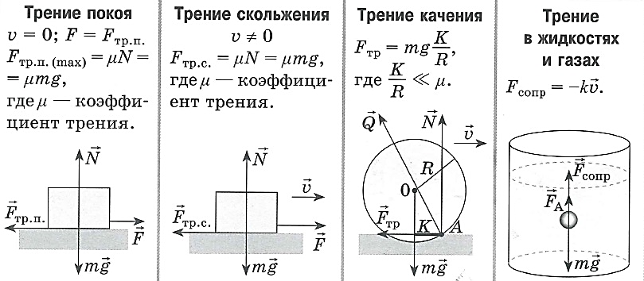
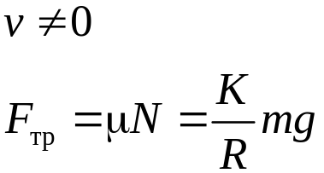
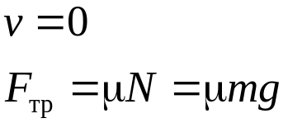
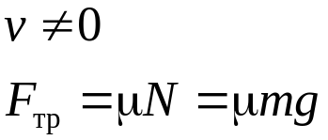
Причины изменения состояния технических систем
Основные количественные показатели:
сила трения – сила сопротивления перемещению одного тела по поверхности другого.
коэффициент трения – характеристика трения как явления.
а
б
в
Рис. 12. Схемы трения:
а – покоя; б – скольжения; в – качения

Slide 23
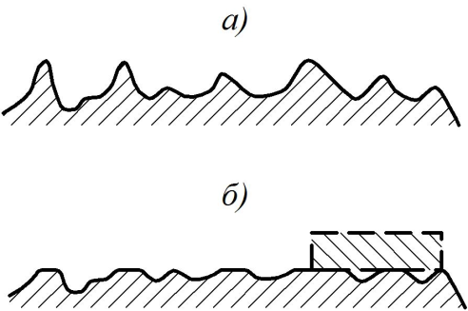
Причины изменения состояния технических систем
Изнашивание – процесс разрушения материала поверхности тела (отделение частиц с поверхности).
При относительном перемещении двух тел в области их контакта возникают и разрушаются механические и молекулярные связи, что приводит к разрушению микрообъемов поверхности.
Механическое взаимодействие – при контакте микровыступов перемещающихся друг относительно друга поверхностей.
В процессе изнашивания исходный рельеф поверхности детали преобразуется в эксплуатационный.
а
б
Рис. 13. Рельеф:
а – технологический (исходный); б – эксплуатационный

Slide 24
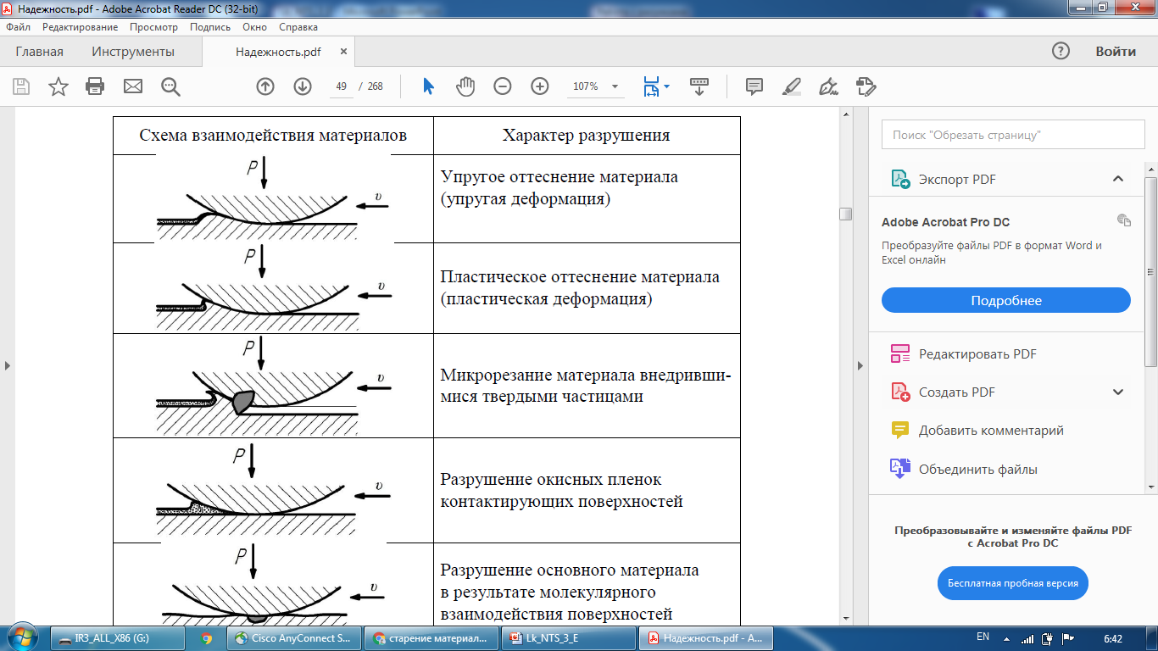
Причины изменения состояния технических систем
Схема взаимодействия материалов
Характер разрушения
P
v
Упругая деформация
P
v
Пластическая деформация
P
v
Микрорезанне материала внедрившимися твердыми частицами
P
v
Разрушение окисных пленок контактирующих поверхностей
P
v
Разрушение основного материала в результате молекулярного взаимодействия поверхностей
Рис. 14. Характер разрушения

Slide 25
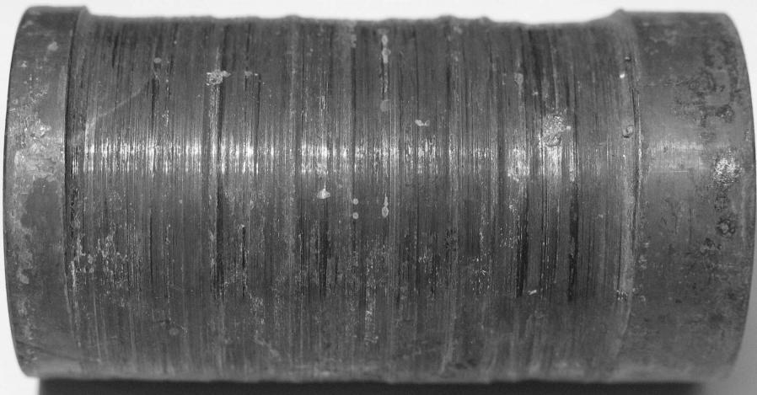
Причины изменения состояния технических систем
Рис. 12. Пример абразивного изнашивания

Slide 26
Причины изменения состояния технических систем
Процесс изнашивания сопровождается:
изменением геометрических размеров и форм деталей;
увеличением зазоров и люфтов различных сопряжений.
В свою очередь это приводит к возникновению:
вибраций и повышенных шумов в механизмах;
ударных нагрузок,
потере герметичности, сопровождаемой утечкой рабочих жидкостей и газов.

Slide 27
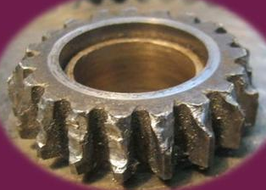
Причины изменения состояния технических систем
Пластическое деформирование деталей
Деформацией называется изменение формы и размеров детали под воздействием силовой нагрузки.
Деформация:
упругая – исчезает после снятия нагрузки (не вызывает заметных изменений в структуре и свойствах материала);
пластическая – необратимое изменение формы
и размеров детали после снятия нагрузки.
Возникает формоизменение, называемое
пластическим или остаточным деформированием.
Рис. 13. Пример пластической деформации

Slide 28
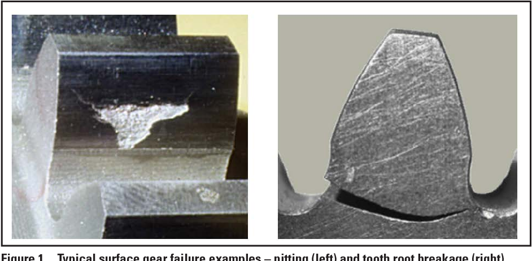
Причины изменения состояния технических систем
Повреждения при ударах и цикловой нагрузке
Рис. 14. Пример повреждений:
а – усталостное выкрашивание; б – циклическая ударная нагрузка

Slide 29
Причины изменения состояния технических систем
Происходит в результате постепенного изменения физико-механических свойств в металлических деталях ТС из-за многократного воздействия знакопеременных нагрузок.
Большое число деталей ТС работает в режиме повторных переменных напряжений.
Практика эксплуатации машин показывает, что материалы этих деталей разрушаются, несмотря на то, что напряжения от действия на них нагрузок не превышают предел упругости σ_{уп}.
Причина – постепенное накопление пластической деформации.

Slide 30
Причины изменения состояния технических систем
При деформировании в материале возникают внутренние силы, противодействующие этому процессу.
Прочность – способность материала детали выдерживать внешние силовые нагрузки без разрушения.
Механическое напряжение – количественная мера внутренних сил, возникающих в деформируемом теле под влиянием различных факторов:
нормальное напряжение прочности σ;
касательное напряжение прочности τ.
Нормальное напряжение противодействует отрыву отдельных частей материала детали, а касательное – сдвигу этих частей относительно друг от друга.

Slide 31
Причины изменения состояния технических систем
Старение
Необратимое изменение свойств материалов, в результате которого происходят механические изменения, изменение физических и химических свойств.
Старение происходит под действием:
теплового движения атомов и молекул;
механического воздействия;
светового излучения;
гравитационных и магнитных полей и других факторов.

Slide 32
Причины изменения состояния технических систем
Старение металла:
при длительной эксплуатации, при возникновении форс-мажорных обстоятельств – теряются первоначально заложенные свойства материала, и, как правило, требуется полная замена элемента;
при нарушении технологии изготовления – снижаются эксплуатационные свойства (недопустимо);
специально с целью получения необходимых физических, химических и механических свойств. У материалов показатели прочности и твердости, снижаются показатели пластичности и вязкости.

Slide 33
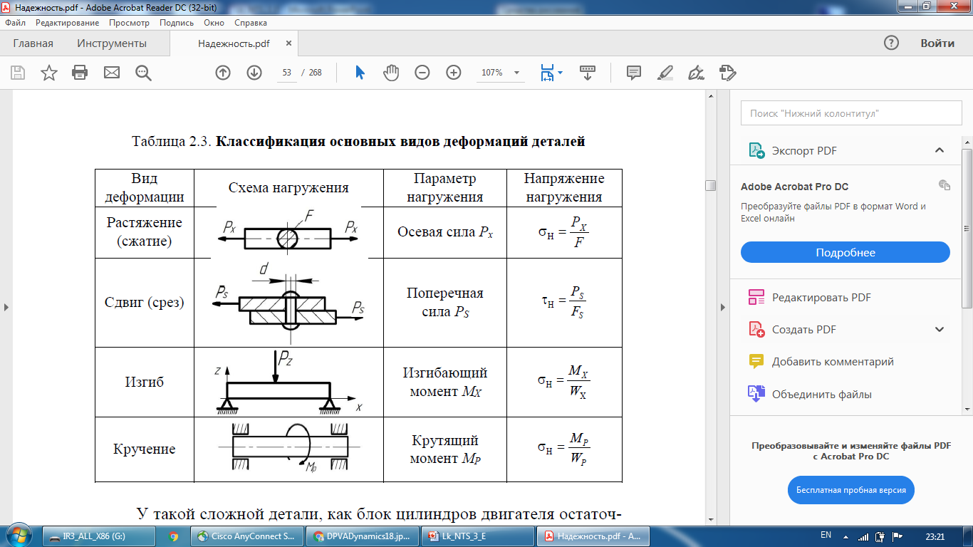
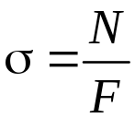
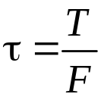
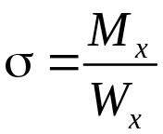
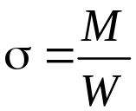
Причины изменения состояния технических систем
F
N
N
Растяжение (сжатие)
Осевая сила
d
T
Сдвиг (срез)
T
Поперечная сила
P_{z}
z
Изгиб
Изгибающий момент
х
Кручение
Крутящий момент
M
Рис. 15. Схемы нагружения (примеры)

Slide 34
Причины изменения состояния технических систем
При эксплуатации ТС подобные виды нагружений в чистом виде встречаются редко.
В большинстве случаев материал конструктивного элемента подвергается сложному нагружению:
изгибу с растяжением,
изгибу с кручением,
изгибу со сжатием и т.д.
Количественные характеристики прочностных параметров определяются стандартными испытаниями:
статические на растяжение, сжатие, изгиб, кручение;
динамические на ударную вязкость;
на усталость при цикловых нагрузках.

Slide 35
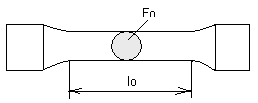
Причины изменения состояния технических систем
Статические испытания
Проводят при медленном возрастании нагрузок. Основной вид – испытание на растяжение для определения характеристик прочности и пластичности.
Для исключения влияния размеров образца испытание проводят на стандартных образцах с определенным соотношением между расчетной длиной l₀ и площадью поперечного сечения F₀.
Образец закрепляют в захватах разрывной машины и деформируют при плавно возрастающей нагрузке.
Строят диаграммы «нагрузка/напряжение – деформация»
Образец удлиняется, поперечное сечение уменьшается – в каждый данный момент определить сложно → F₀=const.
F₀
Р
Р
l₀
Рис. 16. Схема испытания на растяжение

Slide 36
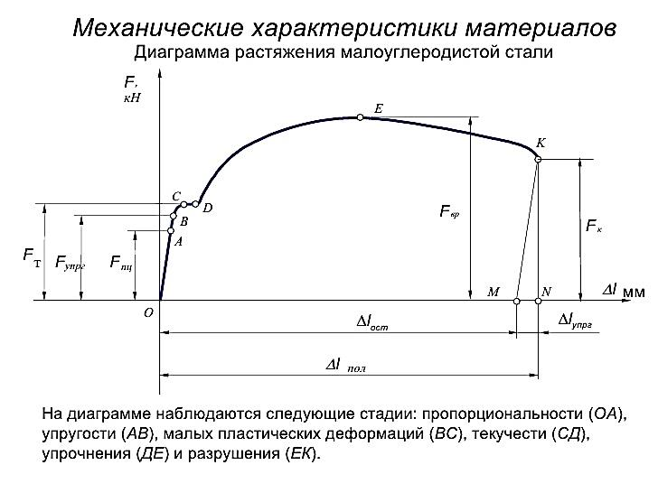
Причины изменения состояния технических систем
P, кН
Е
K
C
D
P_{в}
B
C
P_{к}
D
P_{упр}
P_{пц}
А
P_{упр}
B
P_{т}
P_{упр}
P_{т}
P_{пц}
А
P_{пц}
M
N
Δl
О
Δl_{ост}
Δl_{упр}
Δl, мм
О
Δl_{ост}
Δl_{упр}
Δl_{пол}
Рис. 17. Диаграмма растяжения образца
Рис. 18. Фрагмент диаграммы

Slide 37
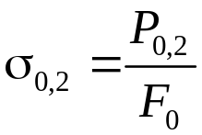
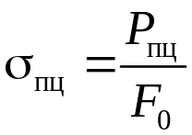
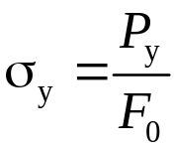
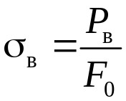
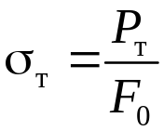
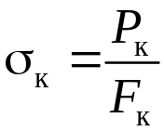
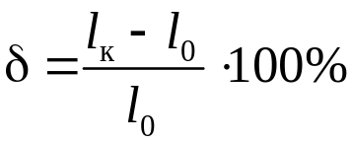
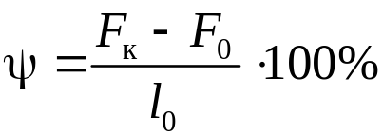
Причины изменения состояния технических систем
Характеристики прочности
Предел пропорциональности
Условный предел текучести
Предел прочности (временное сопротивление разрыву)
Предел упругости
Предел текучести
Истинное сопротивление разрушению
Характеристики пластичности
Относительное удлинение
Относительное сужение
где l₀ и l_{к} – начальная и конечная длины образца
где F₀ и F_{к} – начальная и конечная площади поперечного сечения образца (до и после испытания).

Slide 38
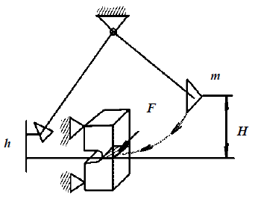
Причины изменения состояния технических систем
Динамические испытания
Динамические испытания на ударный изгиб выявляют склонность материала к хрупкому разрушению – оценка ударной вязкости.
Проводят на маятниковых машинах.
Для ударных испытаний используют надрезанные образцы.
Ударную вязкость обозначают KC + символ, показывающий вид надреза:
острый – V (KCV),
с радиусом закругления – U(KCU),
трещина – Т (KCT).
Рис. 19. Схема испытания на ударную вязкость

Slide 39

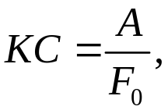
Причины изменения состояния технических систем
Оценка ударной вязкости металлов
На разрушение образца затрачивается работа:
P – вес маятника,
H и h – высоты подъема маятника до и после удара.
Значение ударной вязкости определяется по формуле:
где А – работа разрушения,
F₀ – площади поперечного сечения в месте надреза.

Slide 40
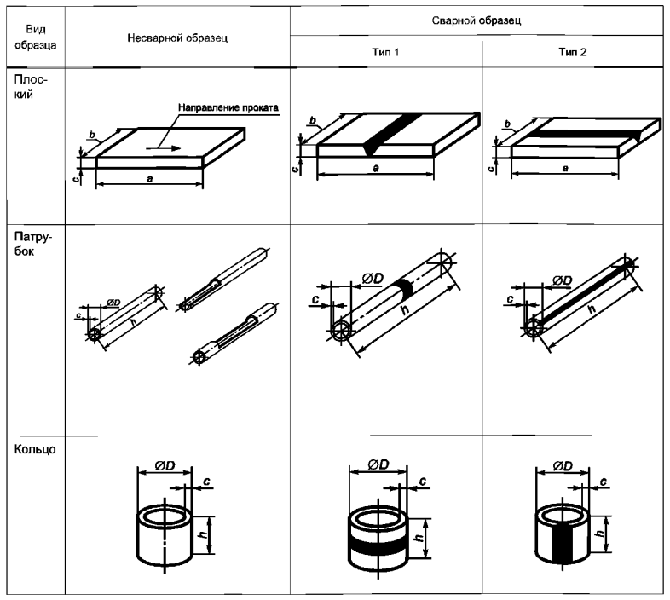
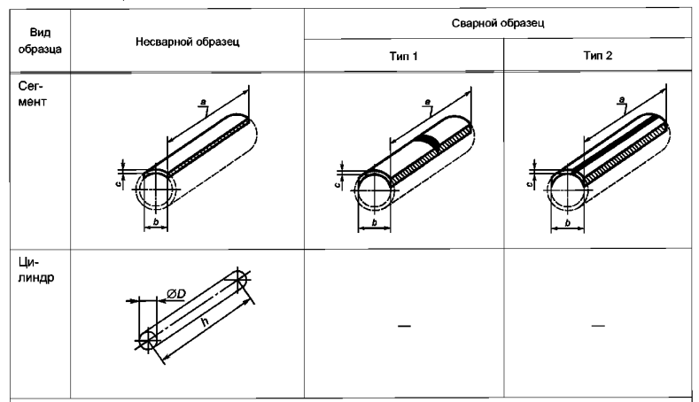
Причины изменения состояния технических систем
Методы испытаний коррозионно-стойких сталей и сплавов на стойкость против межкристаллитной коррозии (МКК)

Slide 41
Причины изменения состояния технических систем
Испытание образцов в растворе:
серной кислоты и сернокислой меди в присутствии металлической меди
серной кислоты и сернокислой меди в присутствии металлической меди и фтористого натрия или фтористого калия
серной кислоты и сернокислой меди в присутствии металлической меди
серной кислоты в присутствии сернокислого окисного железа
65 %-ной азотной кислоте.

Slide 42
Причины изменения состояния технических систем
Сущность методов:
образцы сталей выдерживают в кипящем водном растворе …
метод применяют для контроля сталей: …
выдерживают в кипящем растворе – … ч.
при вынужденном перерыве в испытаниях, при условии отсутствия испарения раствора, образцы могут оставаться в растворе до 48 ч.
продолжительность испытаний определяют как суммарное количество часов кипения;
после выдержки в растворе образцы промывают водой и просушивают;
оценивают результаты испытаний на МКК

Slide 43
Причины изменения состояния технических систем
С помощью изгиба образца
Осмотр изогнутых образцов проводят с помощью лупы при увеличении 7-2 крат.
Отсутствие трещин на образцах, за исключением продольных трещин и трещин непосредственно на кромках, свидетельствует о стойкости стали или сплава против МКК.
Наличие трещин на образцах и отсутствие трещин на изогнутых таким же образом контрольных образцах свидетельствует о склонности стали к МКК
Если при изгибе контрольные образцы ломаются или на них обнаруживают трещины, следует провести металлографические исследования образцов после испытания.

Slide 44
Причины изменения состояния технических систем
Металлографический метод определения МКК
Из неизогнутого участка образца вырезают шлиф так, чтобы плоскость реза была перпендикулярна к контролируемой поверхности образца.
Наличие и глубину МКК устанавливают на протравленных шлифах при увеличении не менее 200 крат.
Травление проводят лишь до слабого выявления границ зерен.
Шлиф просматривают со стороны контролируемой поверхности образца.
Определяют максимальную глубину разрушения, выявленную в шести полях зрения.
Признаком стойкости против МКК считают разрушение границ зерен на максимальную глубину не более 30 мкм, в образцах из металлопродукции толщиной менее 1,5 мм – на глубину не более 10 мкм.

Slide 45
Причины изменения состояния технических систем
Надежность технических систем и техногенный риск
Мойзес Б.Б., доцент ОКД
2025

